Slide 1

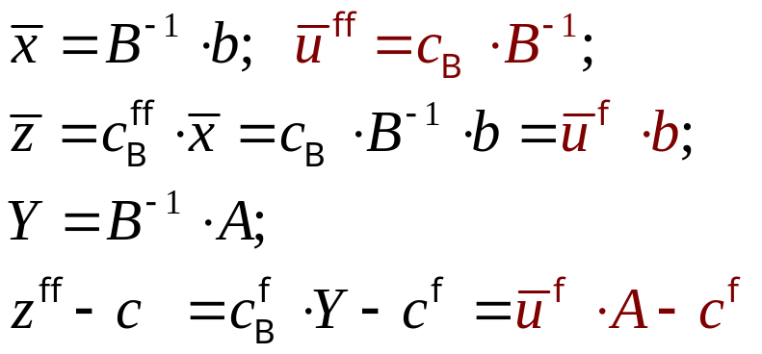

Formule pentru schimbarea bazei
Fiecare iteraţie a algoritmului simplex este caracterizată de inversa bazei primal admisibile B⁻¹.
Componentele vectorului se numesc multiplicatori simplex.
Componentele lui z – c se numesc costuri reduse.
Recalcularea elementelor din algoritmul simplex în urma schimbării unei baze se face cu ajutorul Lemei substituţiei. (Sunt cunoscuţi indicii s_{r} şi k , precum şi vectorul Y^{k} .)
Valoarea nouă ← Formulă de calcul cu valori vechi

Slide 2
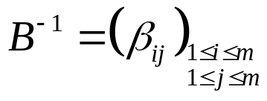
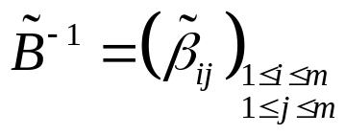

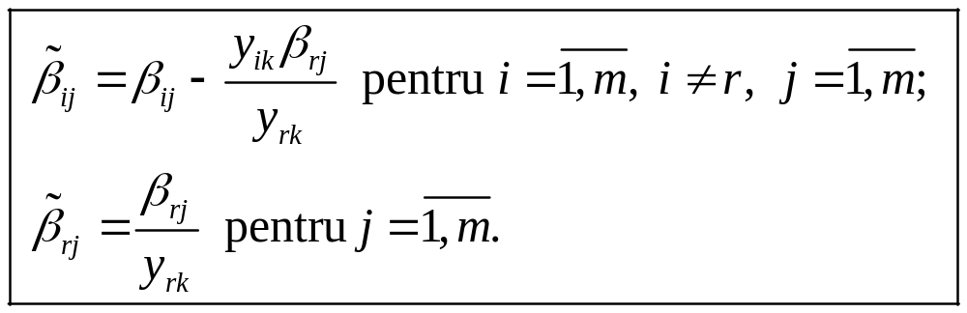
Valorile pentru noua inversă a matricei de bază:
Notăm:
Avem:
de unde rezultă:

Slide 3
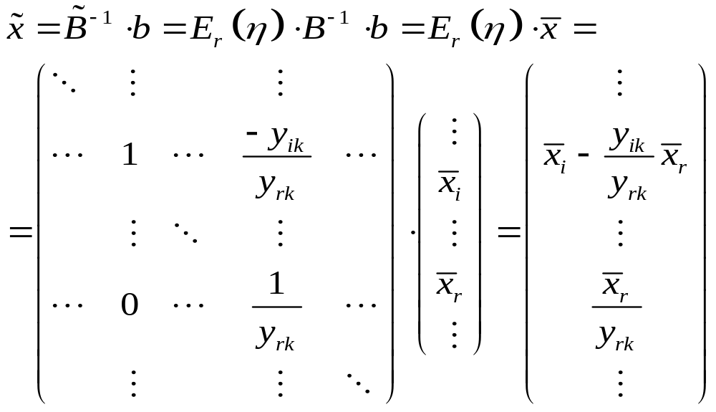
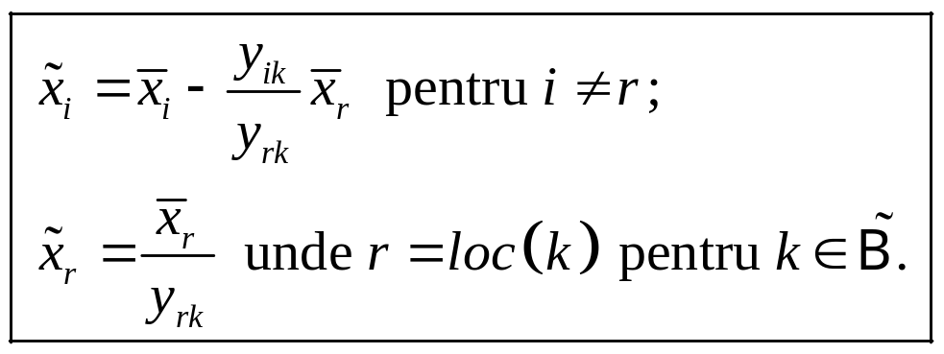
Valorile soluţiei de bază:

Slide 4
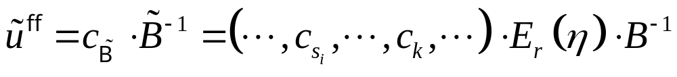
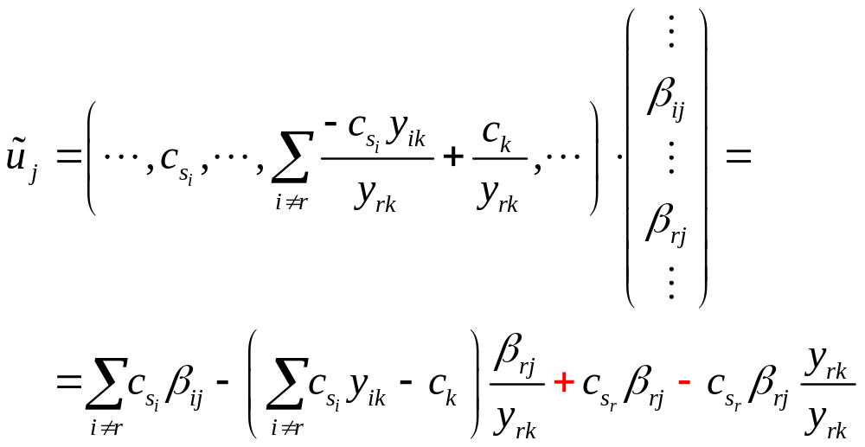
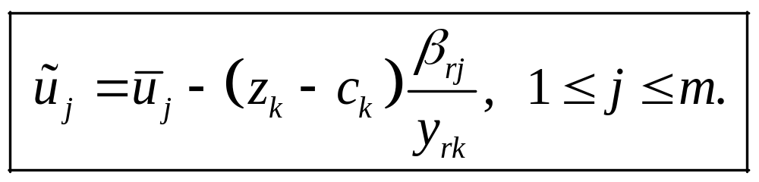
Valorile pentru multiplicatorii simplex:
Componenta j:

Slide 5


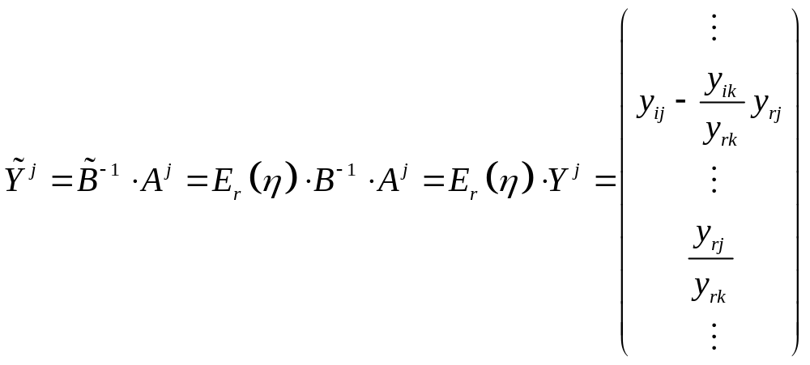
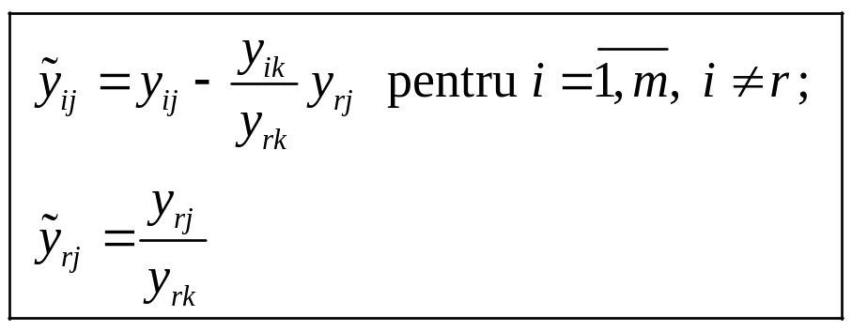
Pentru matricea coloana este:

Slide 6
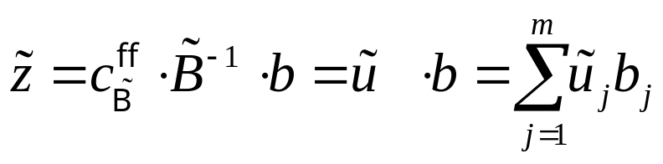
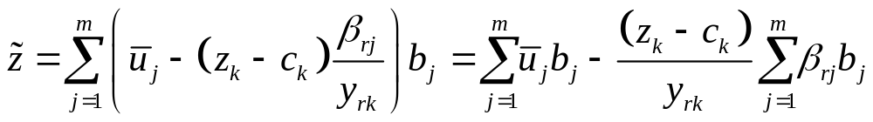
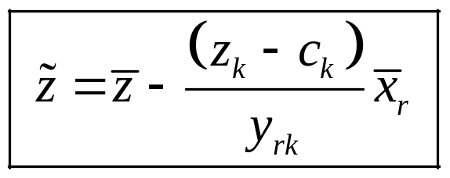
Valoarea funcţiei obiectiv:

Slide 7
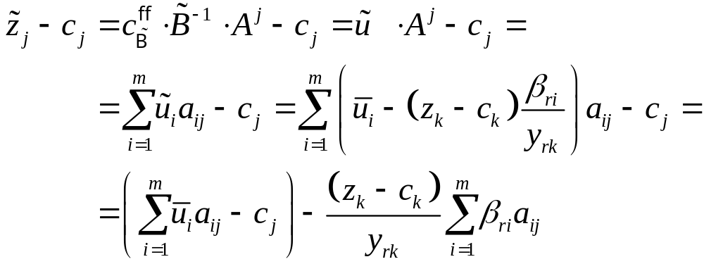
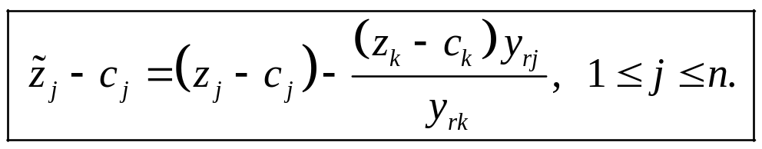
Valoarea costurilor reduse:

Slide 8
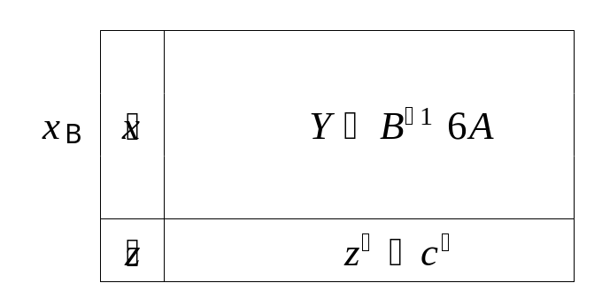
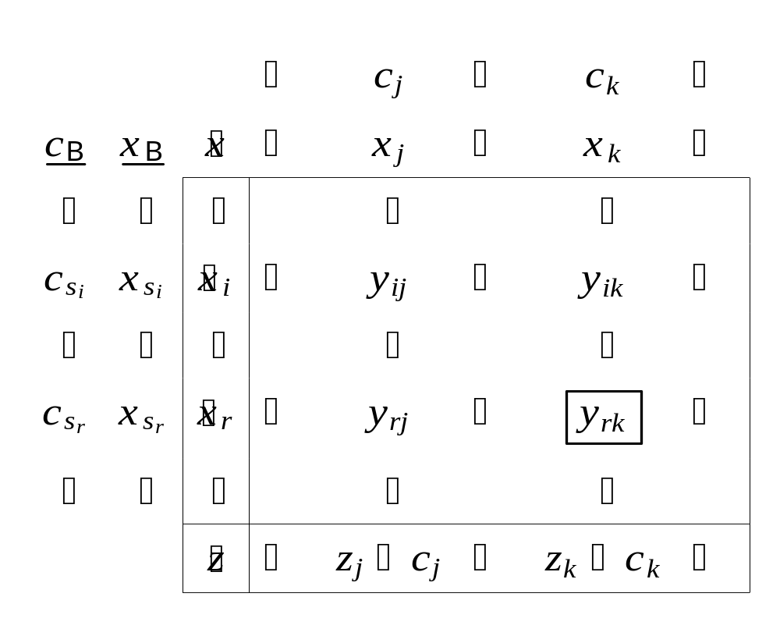
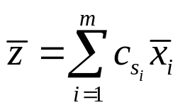
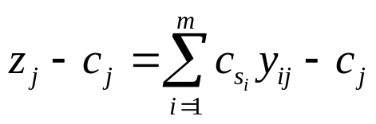
Organizarea calculelor
Tabloul simplex standard

Slide 9
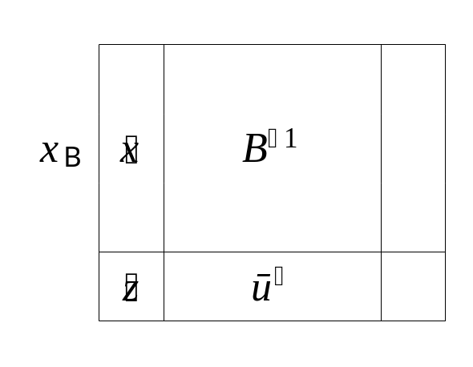
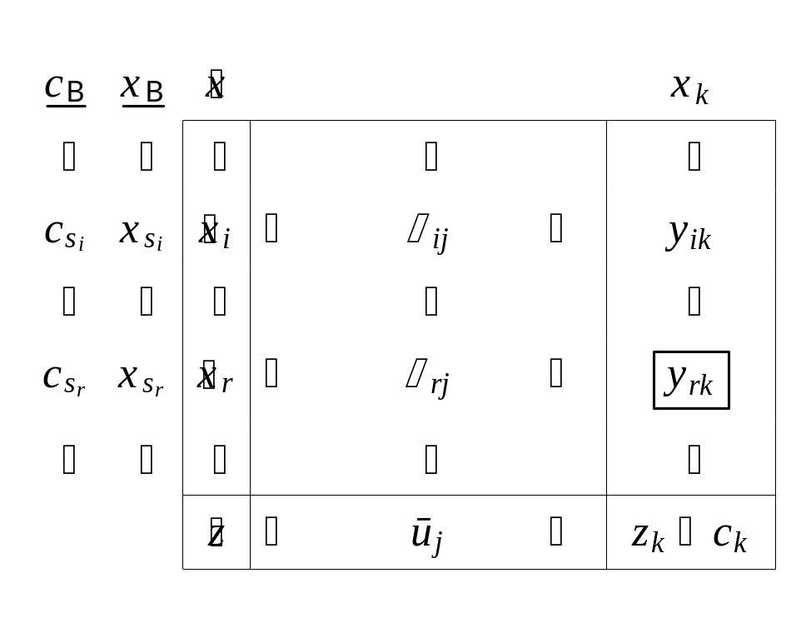
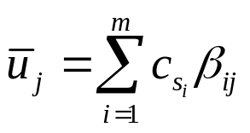


Tabloul simplex revizuit

Slide 10


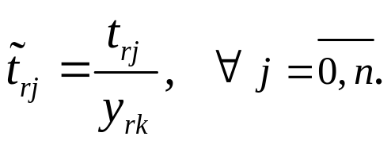

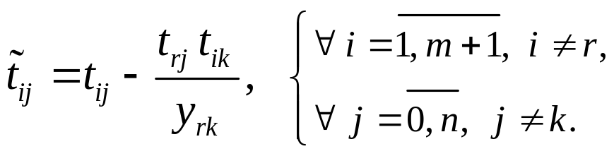
Regula dreptunghiului
Elementul se numeşte pivot. Restul elementelor le redenumim
Linia pivotului se împarte la pivot:
Coloana pivotului devine un vector unitar:
Restul elementelor din tablou, se calculează după regula dreptunghiului:

Slide 11
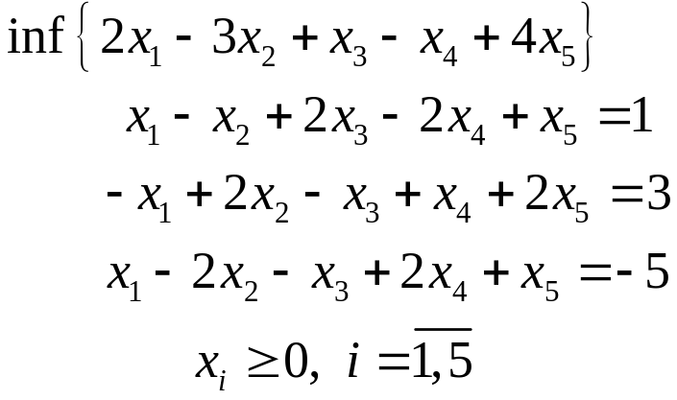
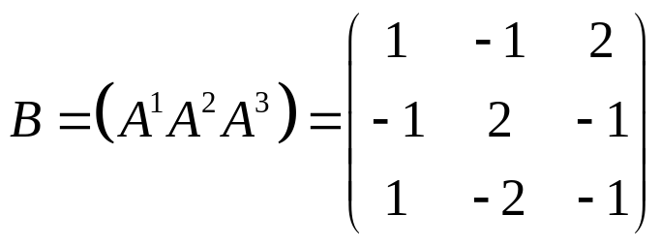
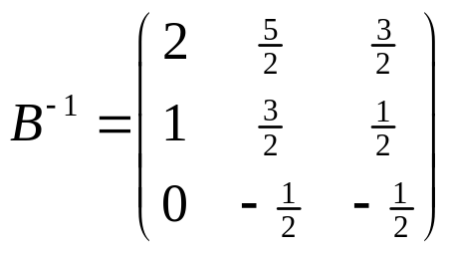
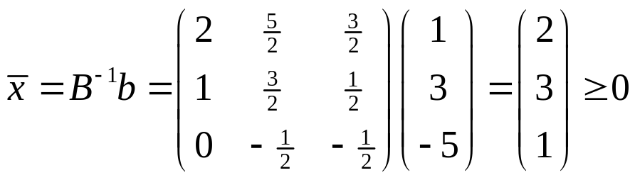
Exemplu.

Slide 12
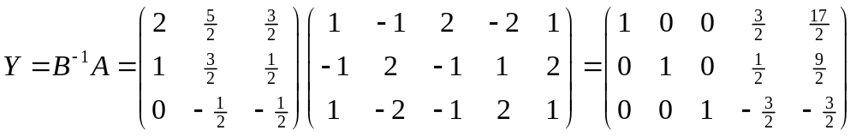
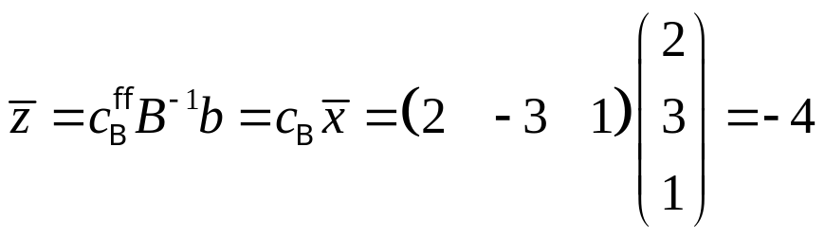
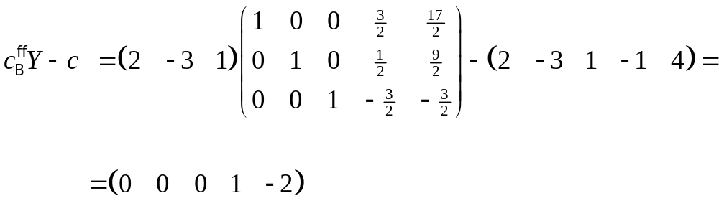

Slide 13









Tabloul simplex
standard
 |  |  | 2 | -3 | 1 | -1 | 4
2 |  | 2 | 1 | 0 | 0 | 3/2 | 17/2
-3 |  | 3 | 0 | 1 | 0 | 1/2 | 9/2
1 |  | 1 | 0 | 0 | 1 | -3/2 | -3/2
 |  | -4 | 0 | 0 | 0 | 1 | -2

Slide 14
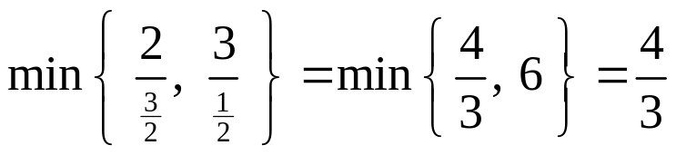
Tabloul simplex
standard
 |  |  | 2 | -3 | 1 | -1 | 4
2 |  | 2 | 1 | 0 | 0 | 3/2 | 17/2
-3 |  | 3 | 0 | 1 | 0 | 1/2 | 9/2
1 |  | 1 | 0 | 0 | 1 | -3/2 | -3/2
 |  | -4 | 0 | 0 | 0 | 1 | -2
3/2

Slide 15
Tabloul simplex
standard
 |  |  | 2 | -3 | 1 | -1 | 4
2 |  | 2 | 1 | 0 | 0 | 3/2 | 17/2
-3 |  | 3 | 0 | 1 | 0 | 1/2 | 9/2
1 |  | 1 | 0 | 0 | 1 | -3/2 | -3/2
 |  | -4 | 0 | 0 | 0 | 1 | -2
3/2
-1
-3
1

Slide 16
Tabloul simplex
standard
 |  |  | 2 | -3 | 1 | -1 | 4
2 |  | 2 | 1 | 0 | 0 | 3/2 | 17/2
-3 |  | 3 | 0 | 1 | 0 | 1/2 | 9/2
1 |  | 1 | 0 | 0 | 1 | -3/2 | -3/2
 |  | -4 | 0 | 0 | 0 | 1 | -2
3/2
-1 |  | 4/3 | 2/3 | 0 | 0 | 1 | 17/3
-3
1

Slide 17
Tabloul simplex
standard
 |  |  | 2 | -3 | 1 | -1 | 4
2 |  | 2 | 1 | 0 | 0 | 3/2 | 17/2
-3 |  | 3 | 0 | 1 | 0 | 1/2 | 9/2
1 |  | 1 | 0 | 0 | 1 | -3/2 | -3/2
 |  | -4 | 0 | 0 | 0 | 1 | -2
3/2
-1 |  | 4/3 | 2/3 | 0 | 0 | 1 | 17/3
-3 |  |  |  |  |  | 0
1 |  |  |  |  |  | 0
 |  |  |  |  |  | 0

Slide 18
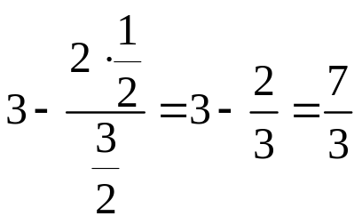
Tabloul simplex
standard
 |  |  | 2 | -3 | 1 | -1 | 4
2 |  | 2 | 1 | 0 | 0 | 3/2 | 17/2
-3 |  | 3 | 0 | 1 | 0 | 1/2 | 9/2
1 |  | 1 | 0 | 0 | 1 | -3/2 | -3/2
 |  | -4 | 0 | 0 | 0 | 1 | -2
3/2
-1 |  | 4/3 | 2/3 | 0 | 0 | 1 | 17/3
-3 |  |  |  | 1 | 0 | 0
1 |  |  |  | 0 | 1 | 0
 |  |  |  | 0 | 0 | 0

Slide 19
Tabloul simplex
standard
 |  |  | 2 | -3 | 1 | -1 | 4
2 |  | 2 | 1 | 0 | 0 | 3/2 | 17/2
-3 |  | 3 | 0 | 1 | 0 | 1/2 | 9/2
1 |  | 1 | 0 | 0 | 1 | -3/2 | -3/2
 |  | -4 | 0 | 0 | 0 | 1 | -2
3/2
-1 |  | 4/3 | 2/3 | 0 | 0 | 1 | 17/3
-3 |  | 7/3 |  | 1 | 0 | 0
1 |  |  |  | 0 | 1 | 0
 |  |  |  | 0 | 0 | 0

Slide 20
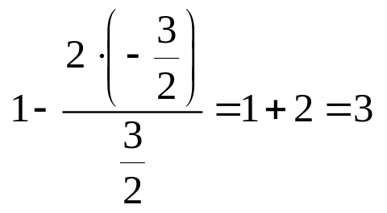
Tabloul simplex
standard
 |  |  | 2 | -3 | 1 | -1 | 4
2 |  | 2 | 1 | 0 | 0 | 3/2 | 17/2
-3 |  | 3 | 0 | 1 | 0 | 1/2 | 9/2
1 |  | 1 | 0 | 0 | 1 | -3/2 | -3/2
 |  | -4 | 0 | 0 | 0 | 1 | -2
3/2
-1 |  | 4/3 | 2/3 | 0 | 0 | 1 | 17/3
-3 |  | 7/3 |  | 1 | 0 | 0
1 |  | 3 |  | 0 | 1 | 0
 |  |  |  | 0 | 0 | 0

Slide 21
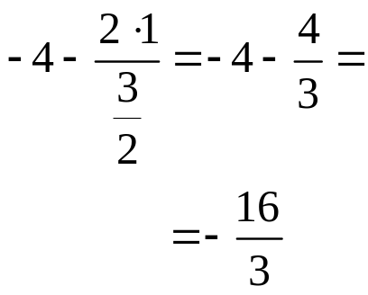
Tabloul simplex
standard
 |  |  | 2 | -3 | 1 | -1 | 4
2 |  | 2 | 1 | 0 | 0 | 3/2 | 17/2
-3 |  | 3 | 0 | 1 | 0 | 1/2 | 9/2
1 |  | 1 | 0 | 0 | 1 | -3/2 | -3/2
 |  | -4 | 0 | 0 | 0 | 1 | -2
3/2
-1 |  | 4/3 | 2/3 | 0 | 0 | 1 | 17/3
-3 |  | 7/3 |  | 1 | 0 | 0
1 |  | 3 |  | 0 | 1 | 0
 |  | -16/3 |  | 0 | 0 | 0

Slide 22
Tabloul simplex
standard
 |  |  | 2 | -3 | 1 | -1 | 4
2 |  | 2 | 1 | 0 | 0 | 3/2 | 17/2
-3 |  | 3 | 0 | 1 | 0 | 1/2 | 9/2
1 |  | 1 | 0 | 0 | 1 | -3/2 | -3/2
 |  | -4 | 0 | 0 | 0 | 1 | -2
3/2
-1 |  | 4/3 | 2/3 | 0 | 0 | 1 | 17/3
-3 |  | 7/3 | -1/3 | 1 | 0 | 0 | 5/3
1 |  | 3 | 1 | 0 | 1 | 0 | 7
 |  | -16/3 | -2/3 | 0 | 0 | 0 | -23/3
Soluţie optimă !

Slide 23
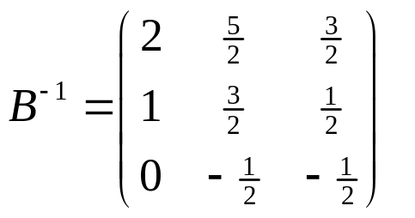
Tabloul simplex
revizuit
2 |  | 2
-3 |  | 3
1 |  | 1
 |  | -4

Slide 24
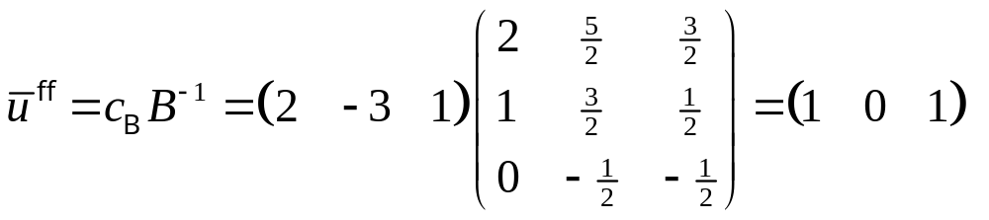
Tabloul simplex
revizuit
2 |  | 2 | 2 | 5/2 | 3/2
-3 |  | 3 | 1 | 3/2 | 1/2
1 |  | 1 | 0 | -1/2 | -1/2
 |  | -4

Slide 25
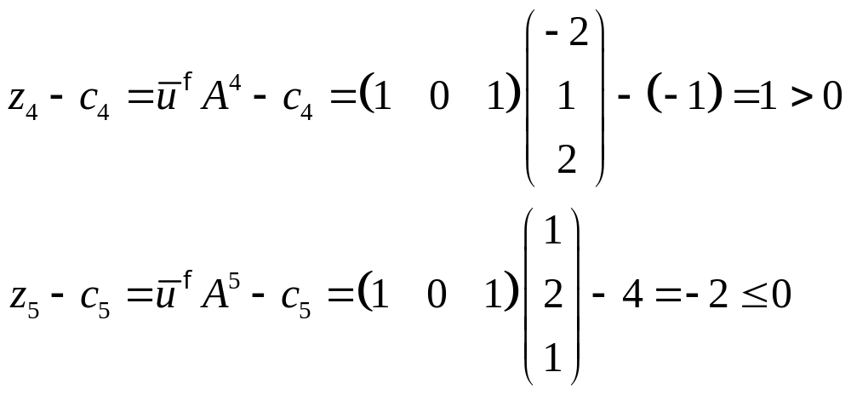
Tabloul simplex
revizuit
2 |  | 2 | 2 | 5/2 | 3/2
-3 |  | 3 | 1 | 3/2 | 1/2
1 |  | 1 | 0 | -1/2 | -1/2
 |  | -4 | 1 | 0 | 1

Slide 26
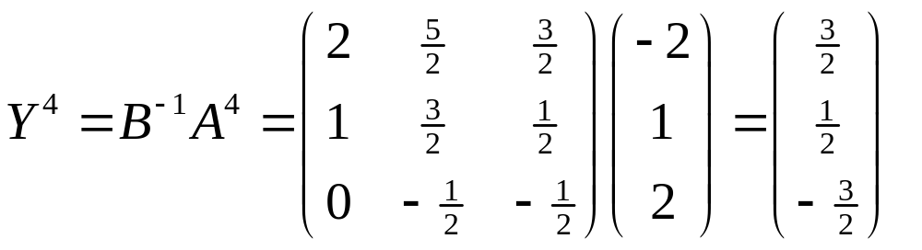
Tabloul simplex
revizuit
2 |  | 2 | 2 | 5/2 | 3/2
-3 |  | 3 | 1 | 3/2 | 1/2
1 |  | 1 | 0 | -1/2 | -1/2
 |  | -4 | 1 | 0 | 1 | 1

Slide 27
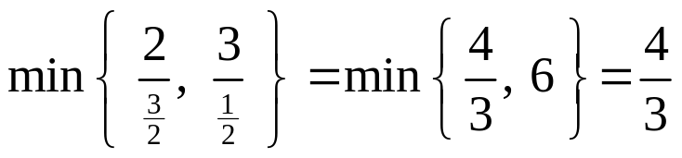
Tabloul simplex
revizuit
2 |  | 2 | 2 | 5/2 | 3/2 | 3/2
-3 |  | 3 | 1 | 3/2 | 1/2 | 1/2
1 |  | 1 | 0 | -1/2 | -1/2 | -3/2
 |  | -4 | 1 | 0 | 1 | 1

Slide 28
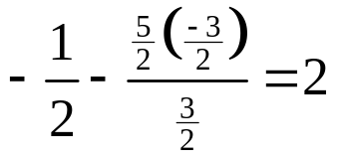
Tabloul simplex
revizuit
2 |  | 2 | 2 | 5/2 | 3/2 | 3/2
-3 |  | 3 | 1 | 3/2 | 1/2 | 1/2
1 |  | 1 | 0 | -1/2 | -1/2 | -3/2
 |  | -4 | 1 | 0 | 1 | 1
-1 |  | 4/3 | 4/3 | 5/3 | 1
-3 |  | 7/3 | 1/3 | 2/3 | 0
1 |  | 3 | 2 | 2 | 1
 |  | -16/3 | -1/3 | -5/3 | 0

Slide 29
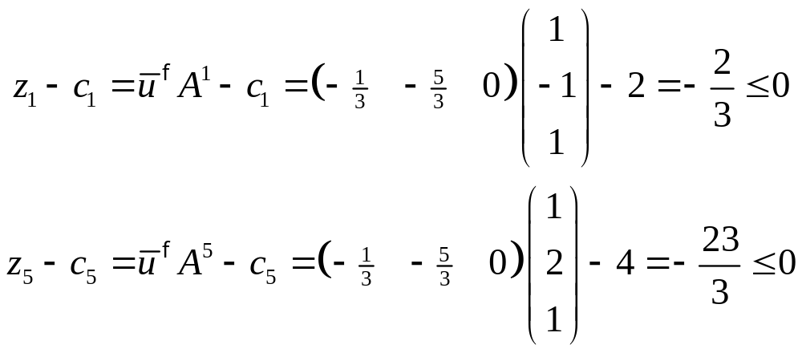
Tabloul simplex
revizuit
-1 |  | 4/3 | 4/3 | 5/3 | 1
-3 |  | 7/3 | 1/3 | 2/3 | 0
1 |  | 3 | 2 | 2 | 1
 |  | -16/3 | -1/3 | -5/3 | 0
Soluţie optimă !

